Slide 1
期末報告
Spaceship Titanic
成員:
余秉諺 112321523
陳睿群 112321510
鄒松諭 112321518

Slide 2
Data pre-processing
Method
Result
Conclusion

Slide 3
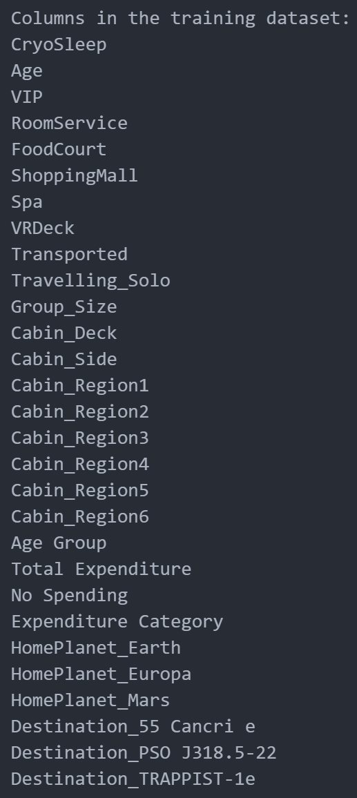
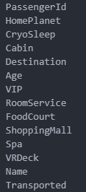
Data pre-processing(Augmentation )

Slide 4
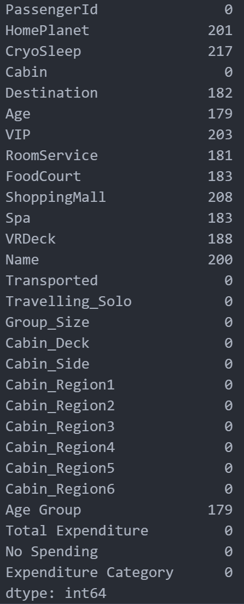
Data pre-processing(Missing Value)
HomePlanet ,CryoSleep ,Destination ,VIP,Name,Age Group
使用最常出現值填充缺失的類別型特徵
Age ,RoomService , FoodCourt , ShoppingMall ,Spa ,VRDeck
使用中位數填充缺失的數值型特徵

Slide 5
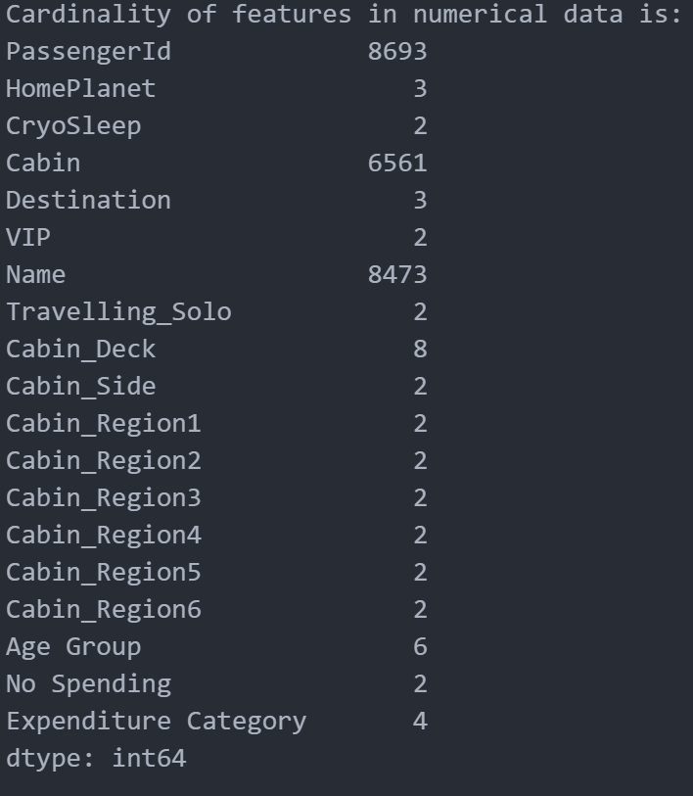
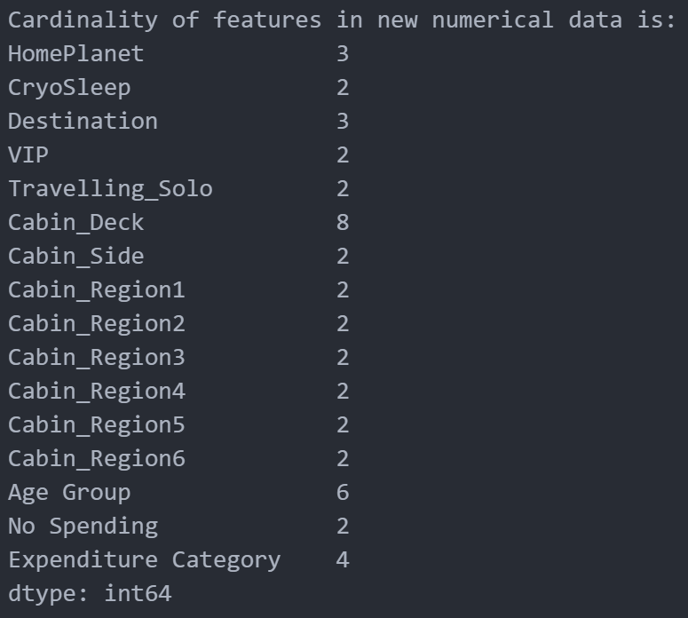
Data pre-processing
已完成所有feature engineering 所以選擇drop high cardinality 的Data

Slide 6
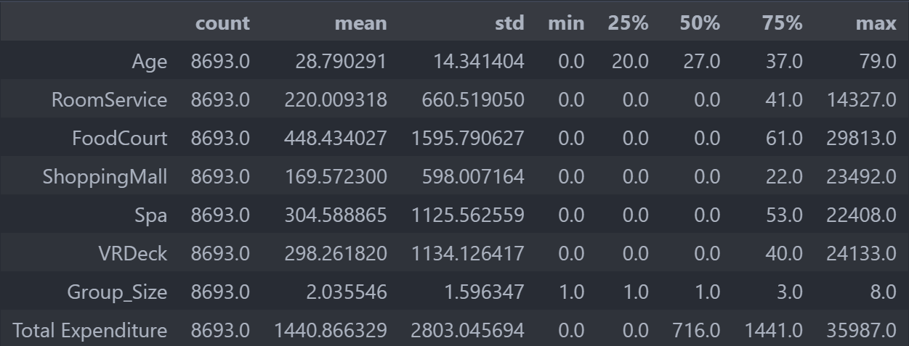
Data pre-processing(Transformation)
發現資料有異常值 , 發現資料有右偏現象(前25%) , 所以我們要將資料轉換為常態分佈 , 讓model可以更好的去理解

Slide 7
Data pre-processing(Transformation)
One Hot Encoding： HomePlanet, CryoSleep, VIP,
LabelEncoding：
Destination, Travelling_Solo, Cabin_Deck, Cabin_Side, Cabin_Region1, Cabin_Region2, Cabin_Region3, Cabin_Region4, Cabin_Region5, Cabin_Region6, Age Group, No Spending, Expenditure Category

Slide 8
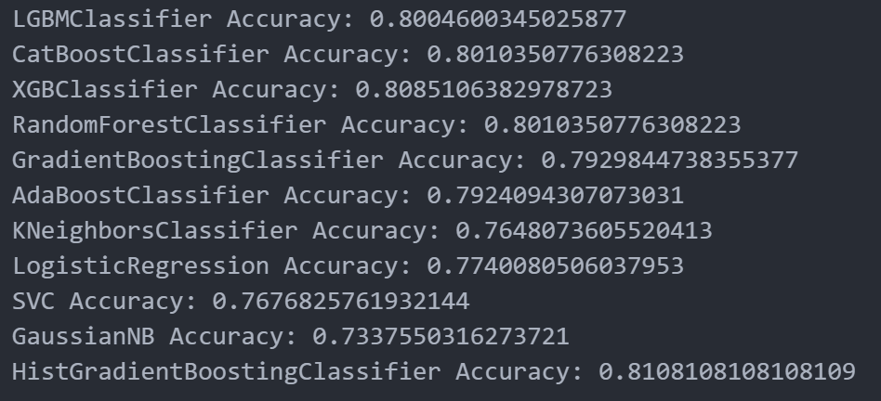
Method
使用GridSearchCV：
用途：可以自行找出最佳的超參數。
用法：
將parameters設定區間。
設定cv(以cross validation來尋找最佳參數)
次數為：
(∏每個parameters區間) * cv

Slide 9
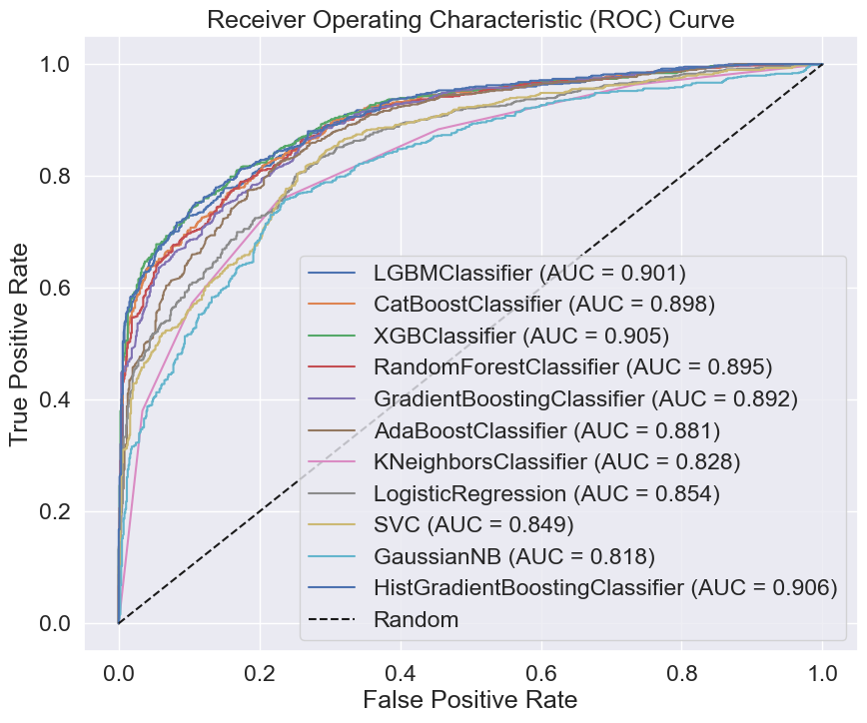
Method
CatBoostClassifier、XGBClassifier 、RandomForestClassifier 、LogisticRegression 、HistGradientBoostingClassifier
針對這五個model去調整Hyper-parameter
然後做最後的Ensemble

Slide 10
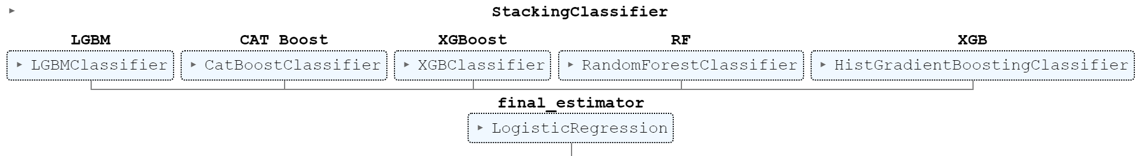
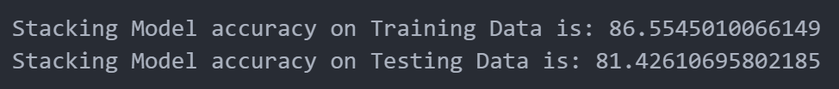
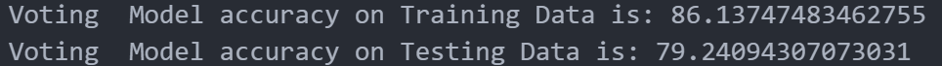
Result

Slide 11

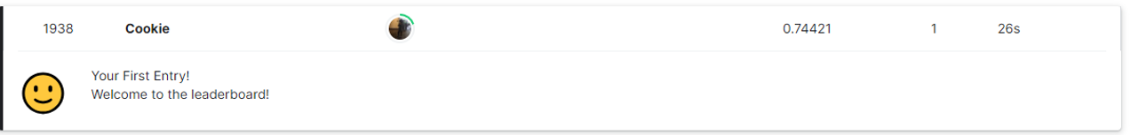
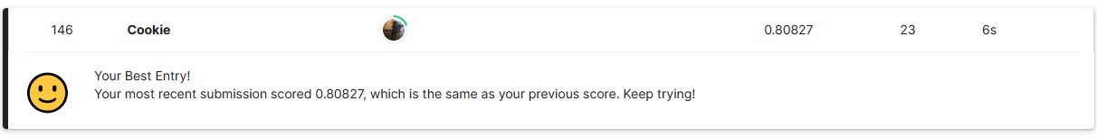
Rank
第一次繳交:只有使用當時最好的XGB提交
第N次繳交:使用Stacking後提交最佳的分數

Slide 12
Conclusion
我們認為本次的重點在於Data pre-processing ,如何能在補足Data的同時還能夠不影響其重要性,以及如何Data Augmentation以利於訓練而又不影響其正確性,以及個別資料補缺值的方式,都可以進一步討論,我們只有嘗試“中位數” “眾數”兩種方法下去補缺值,應該可以嘗試更多的方式對個別Data去改進。

Slide 13

來源

